Slide 1
LE SEJOUR à CLUNY
DECOUVERTE DU PATRIMOINE HISTORIQUE
DE LA REGION

Slide 2
LE CENTRE d’ hébergement

Slide 3
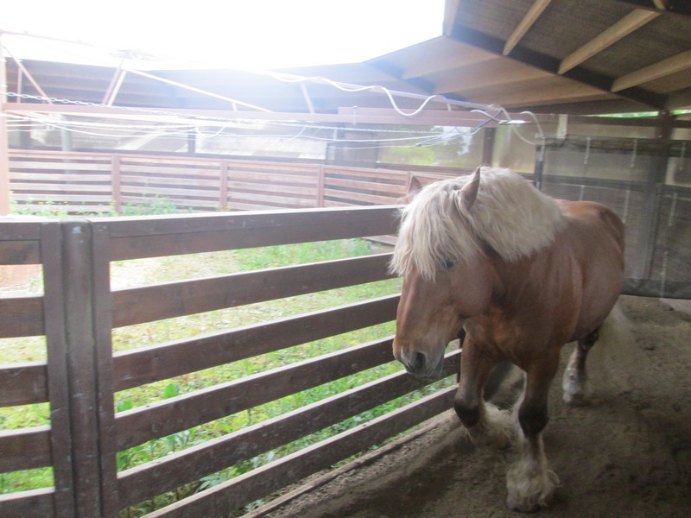
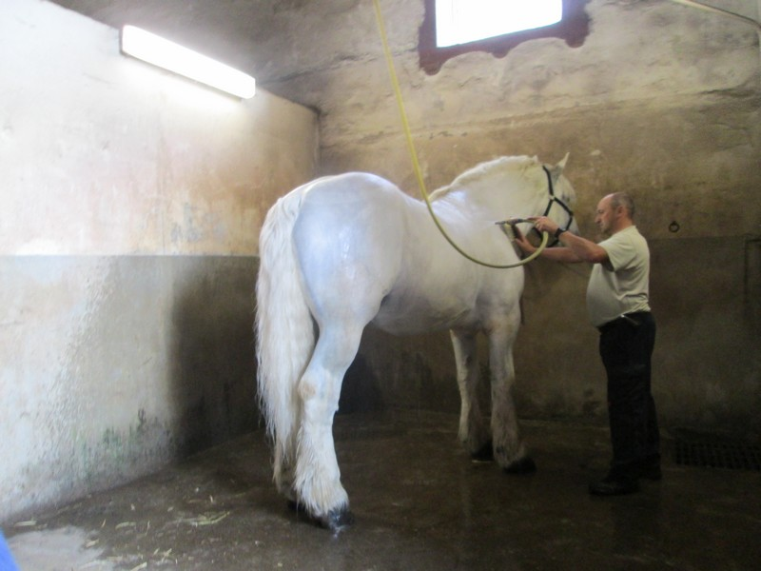
Les haras

Slide 4
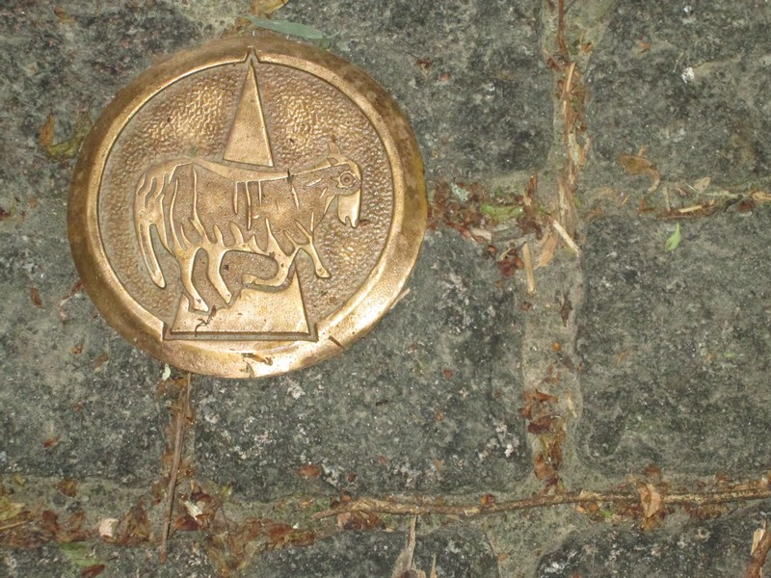
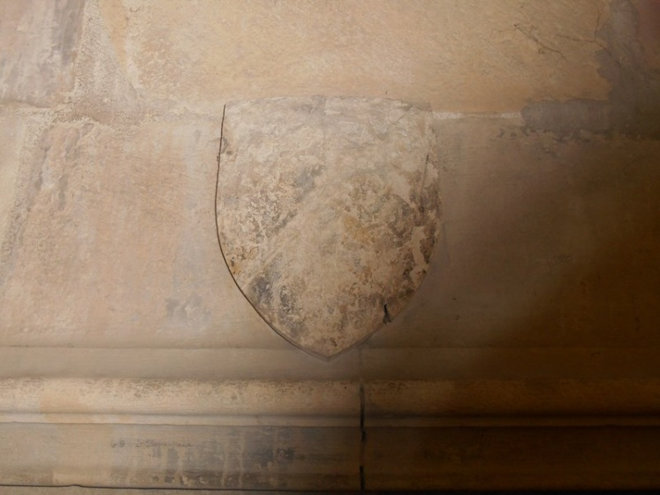
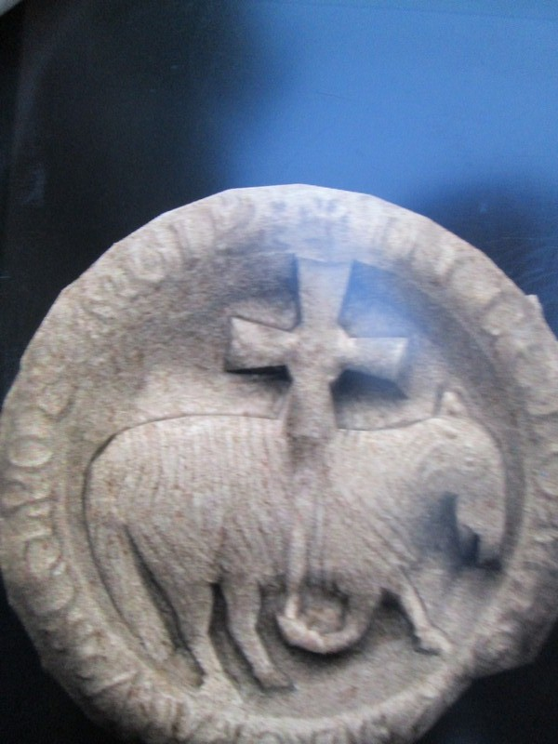
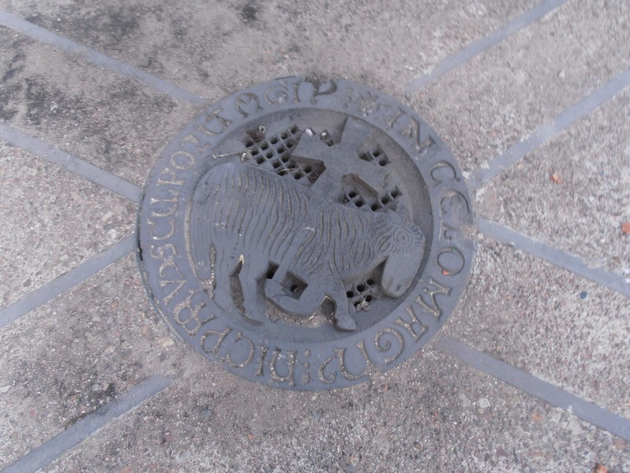
LES TRACES DU PASSE dans la ville

Slide 5
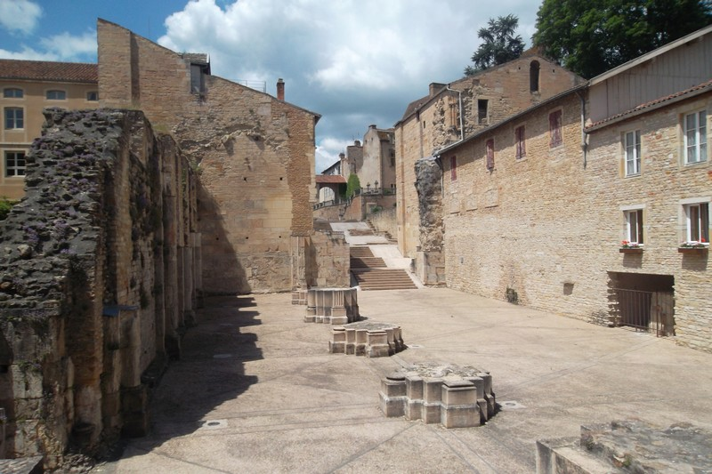
LES TRACES DU PASSE dans la ville

Slide 6
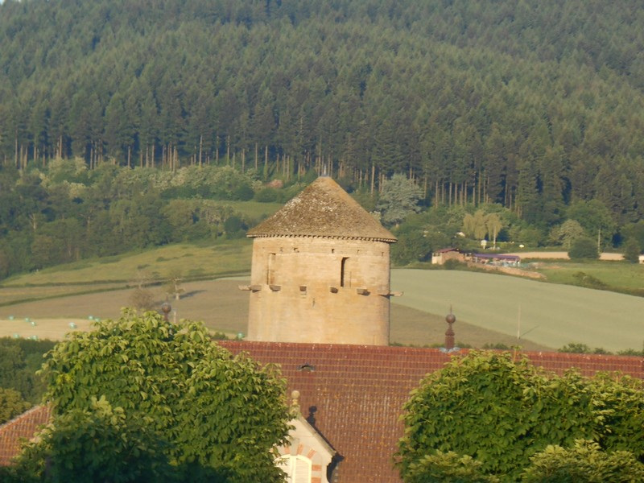
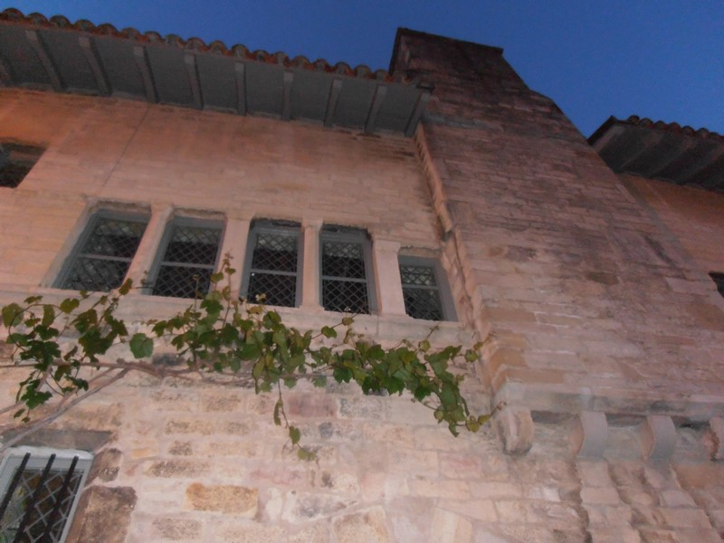
LES TRACES DU PASSE dans la ville

Slide 7
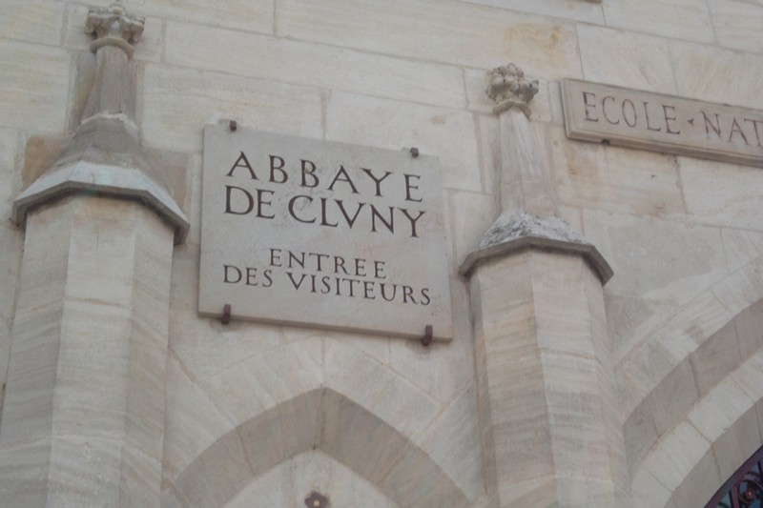
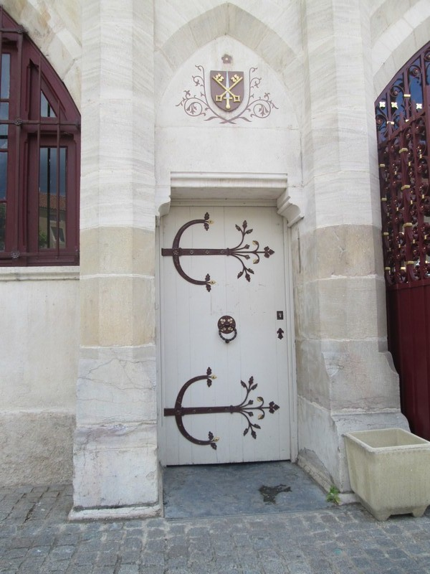
L’abbaye

Slide 8
L’abbaye: le plan

Slide 9
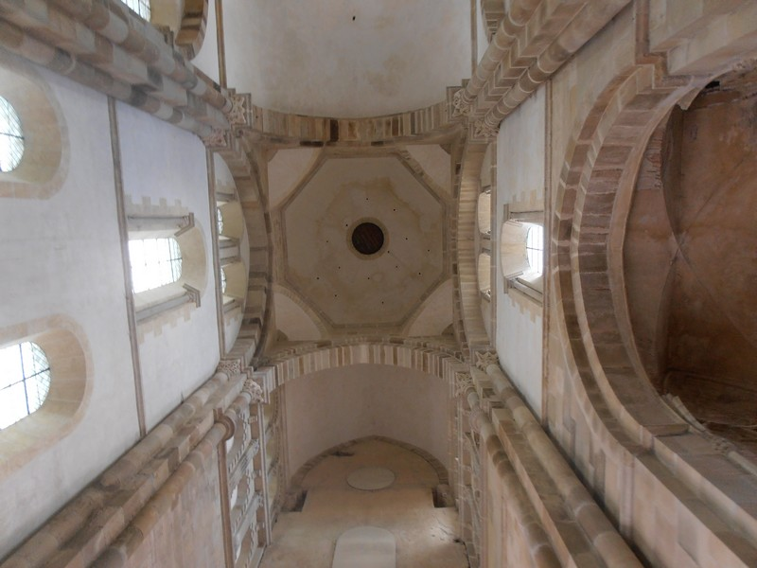
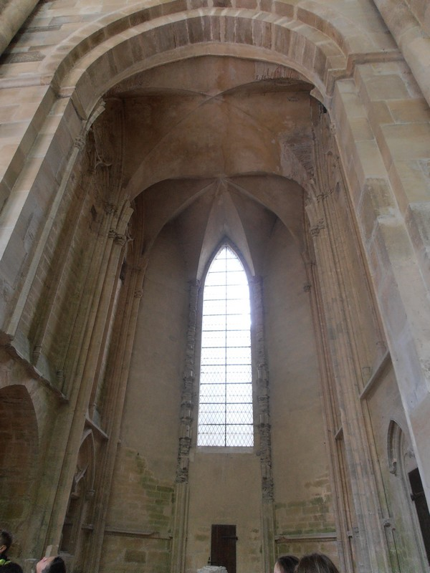
L’abbaye

Slide 10
Le cloître

Slide 11
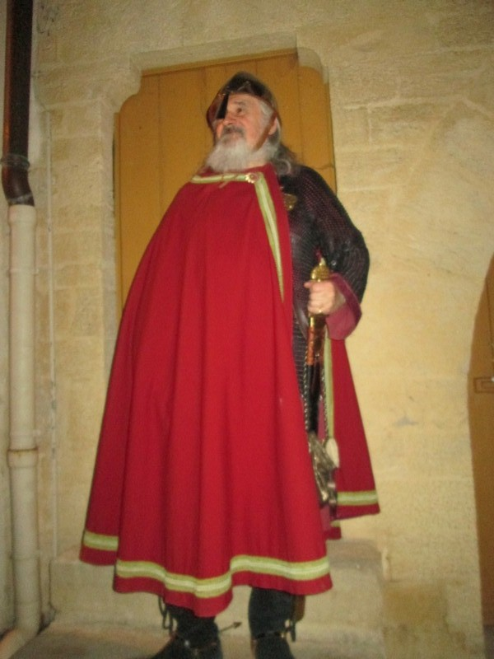
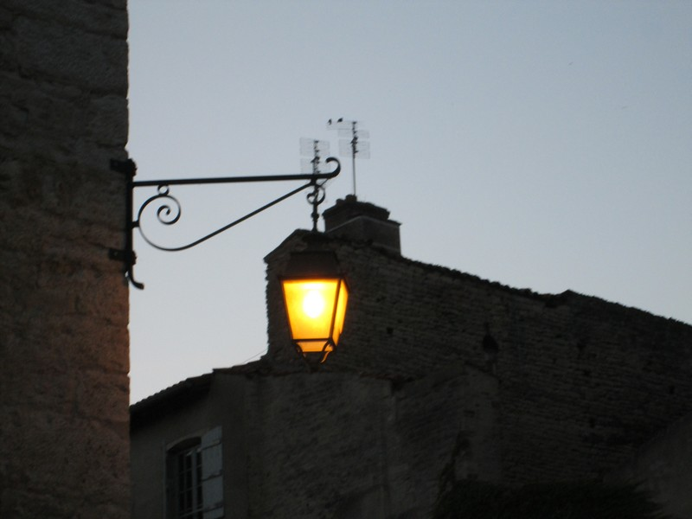
Une veillée contée dans l’abbaye

Slide 12
ATELIERS L’héraldique et son blason

Slide 13
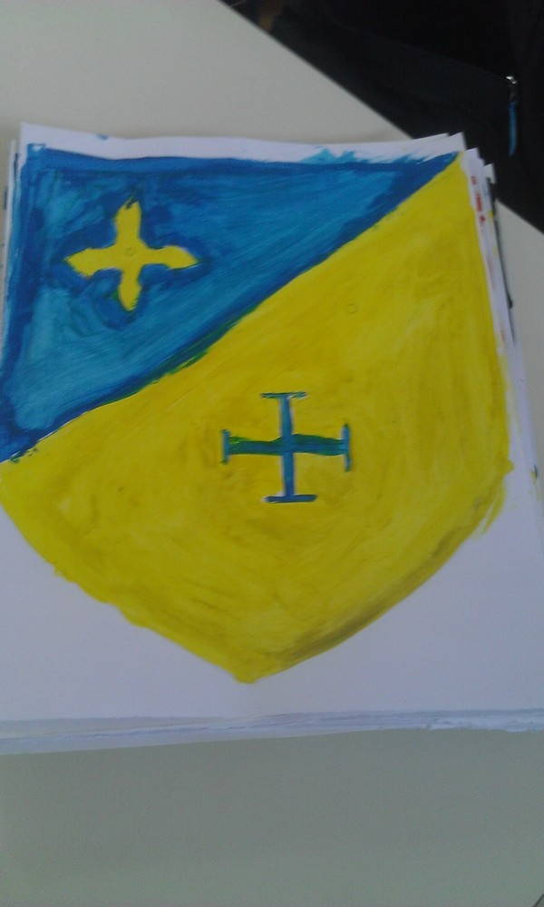
ATELIERS L’héraldique et son blason

Slide 14
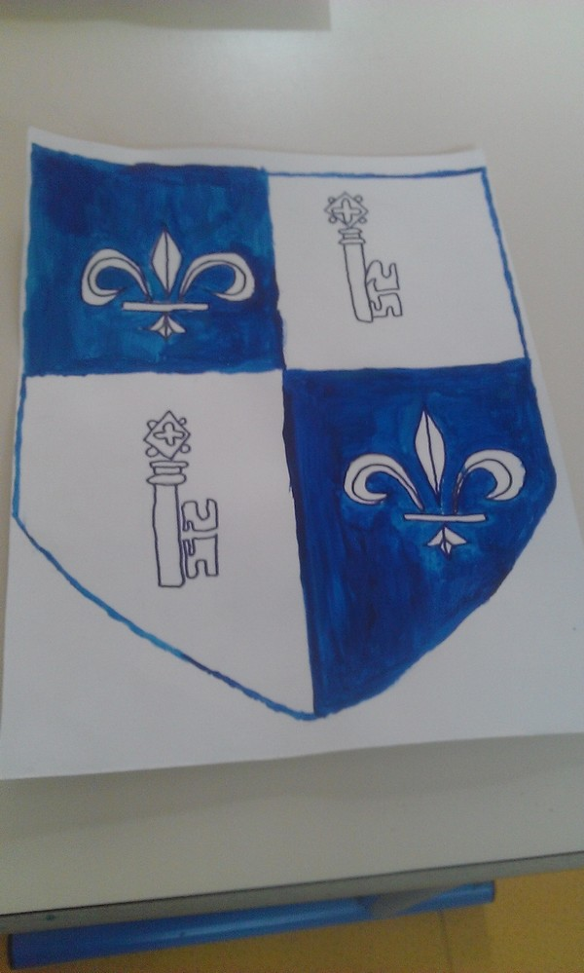
ATELIERS L’héraldique et son blason

